Slide 1
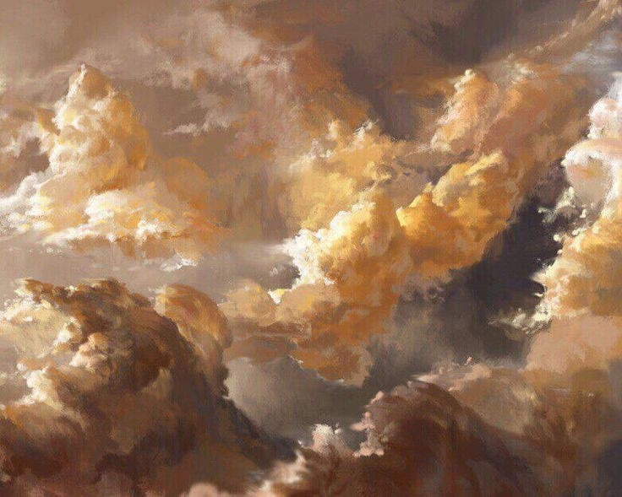
Характеристика философии эпохи Средневековья и её влияние на дальнейшее развитие культуры

Slide 2
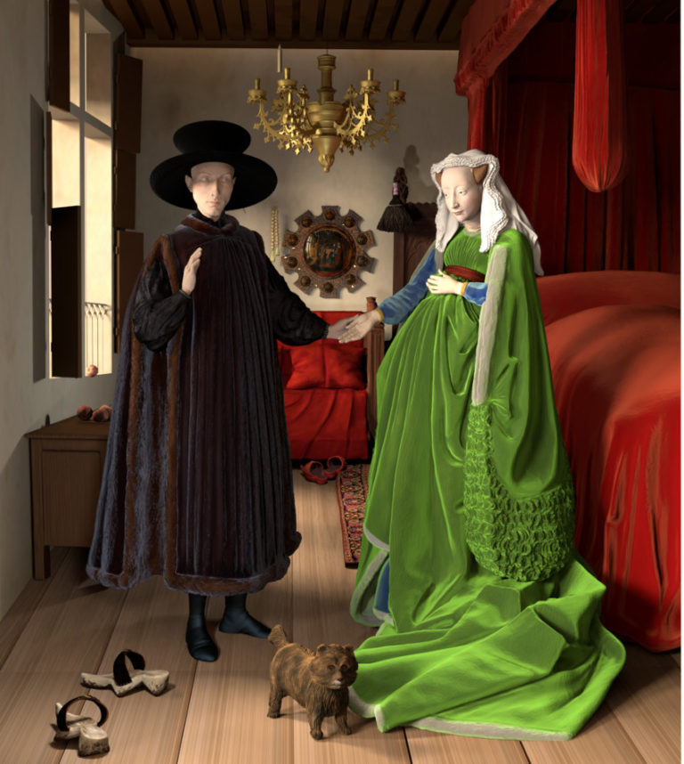
Средние века
Средние века, или Средневековье, - период истории Европы и Ближнего Востока, следующий после Античности
и предшествующий Новому времени.
В этот период сформировалась феодальная система, а влияние религии стало сильнее. Эти и другие аспекты жизни того времени повлияли на формирование новых течений в философии.
Эпоха средневековья – это время, когда философия максимально сроднилась с религией, эти два понятия не только отождествляли друг друга, но и дополняли.
Ян Ван Эйк «портрет четы арнольфини»

Slide 3
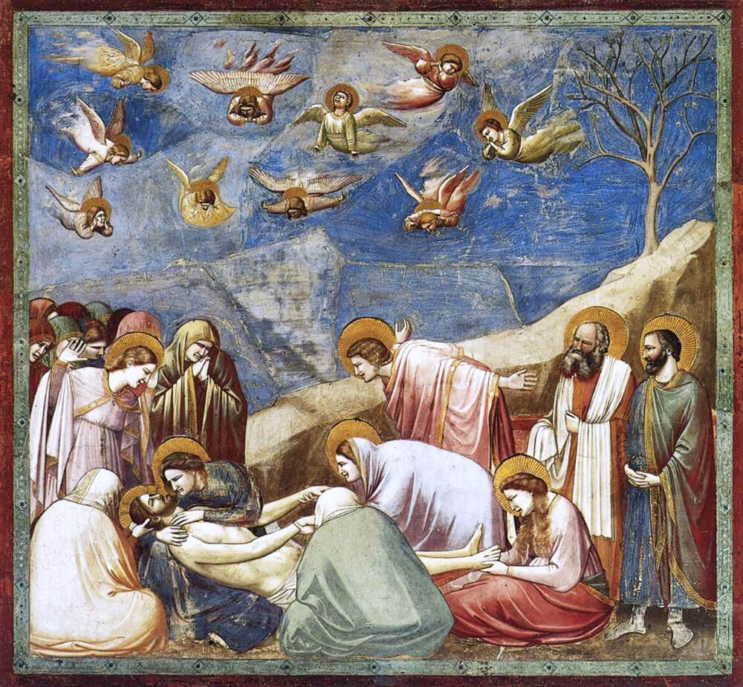
Возникновение средневековой философии
В I-IV веках н.э конкурируют между собой философские учения стоиков, эпикурейцев, неоплатоников, и в это же время формируются очаги новой веры и мысли, которые впоследствии составят основу средневековой философии. Итак, период возникновения средневековой философии - I-IVвек н.э.
В 529 г. была закрыта афинская Академия, что стало своеобразным символом завершения периода античной философии.
Средневековое мышление: Бог является реальностью, определяющий все сущее.
Джотто ди Бондоне «Оплакивание Христа»

Slide 4
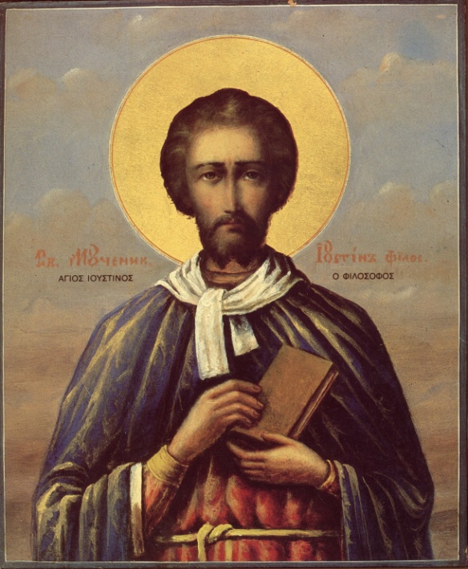
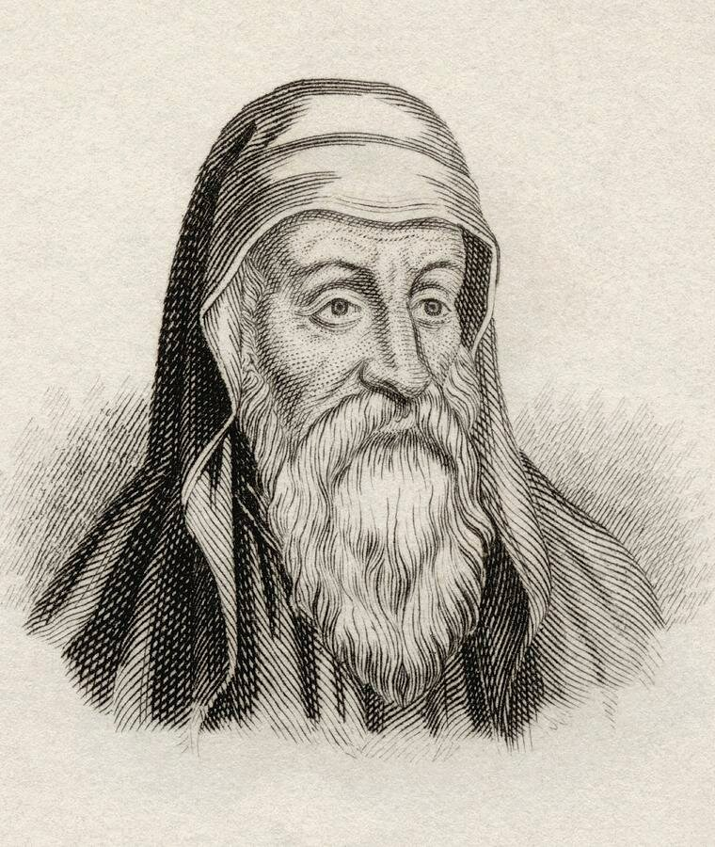
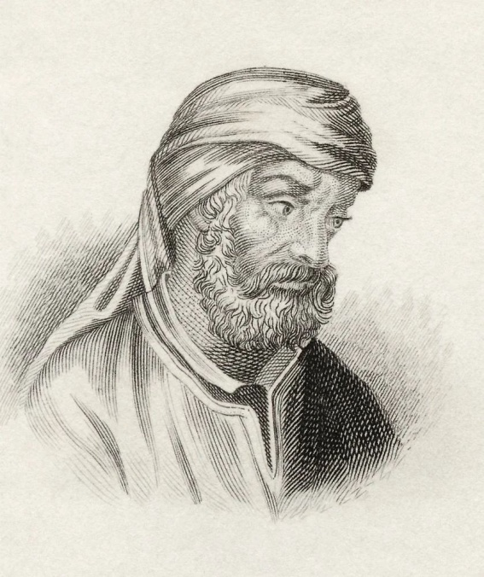
Начало средневековой философии традиционно именуется апологетикой (от греч. apologia — «защита»), т.е. появлением философов, которые обосновывали верность христианского учения и защищали его от нападок со стороны философов язычников. Наиболее значительными апологетами были Иустин Мученик, Тертуллиан и Ориген. В сущности, апологеты заложили основы христианского богословия. Время расцвета апологетики приходится на II—III вв. н.э. После того, как христианство стало официальной религией, надобность в апологетике отпала.
Иустин Мученик
Тертуллиан
Ориген

Slide 5
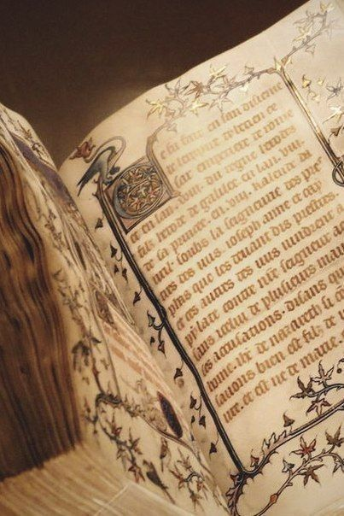
Развитие средневековой философии
В своём развитии средневековая философия прошла два этапа – патристика и схоластика .
Патристика ( от лат. pater — отец) – литература, оставленная отцами церкви. Такими считались духовные наставники с определенным учительским авторитетом. На этом этапе происходит синтез христианства и неоплатонизма
Схоластика (от лат. schola - школа) возникает как рационализация христианского вероучения. Цель схоластики - упорядочить догматику и сделать ее легкой для восприятия «простецами» (неграмотными людьми). В её время увеличилась популярность идей аристотелизма, с которым и было синтезировано христианское учение.

Slide 6
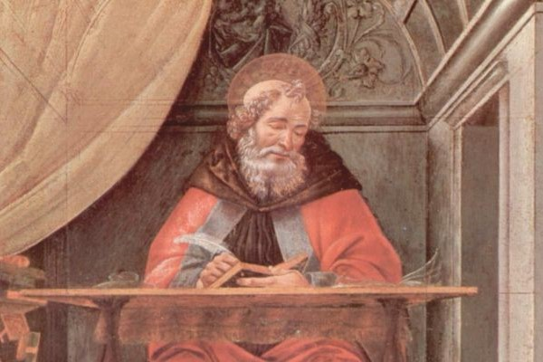
Патристика. Течение. Представители
Основа патристики – это авторитет
В общем виде патристика – это форма формирования христианской культуры, объединение религиозных ценностей христианской веры и наследия античности в единое начало. Отличительной особенностью патристики является преобладание религии над рациональностью.
Августин Аврелий - представитель
Его труды стали основой для религиозно-философской мысли Средневековья. В качестве объектов познания мыслитель выделял Бога и душу. В своих трудах уделял много внимания анализу идеи Бога в соотношения с человеком. В рамках своей деятельности ему удалось провести анализ жизненного пути человека, что позволило ему создать философскую антропологию. Душа, по мнению Августина, является бессмертной субстанцией.
Августин Аврелий (354 — 430 гг.)

Slide 7
Схоластика. Течение. Представители
Мысль схоластики в том, что окружающий может познаваться исключительно посредством разума. Следовательно, к достижению гармонии можно прийти при помощи логики.
Основной вывод сторонников схоластики гласил — разум и религия не способны находится в конфликте друг с другом, а, наоборот, должны взаимно дополняться.
Схоластика
Реализм
Реалисты полагали, что идея возникает в реальности еще до создания вещи, подобно мысли в божественном сознании
Номинализм
Представители номинализма относили общие понятия к именам предметов, полагая, что они не способны предшествовать предметам.

Slide 8
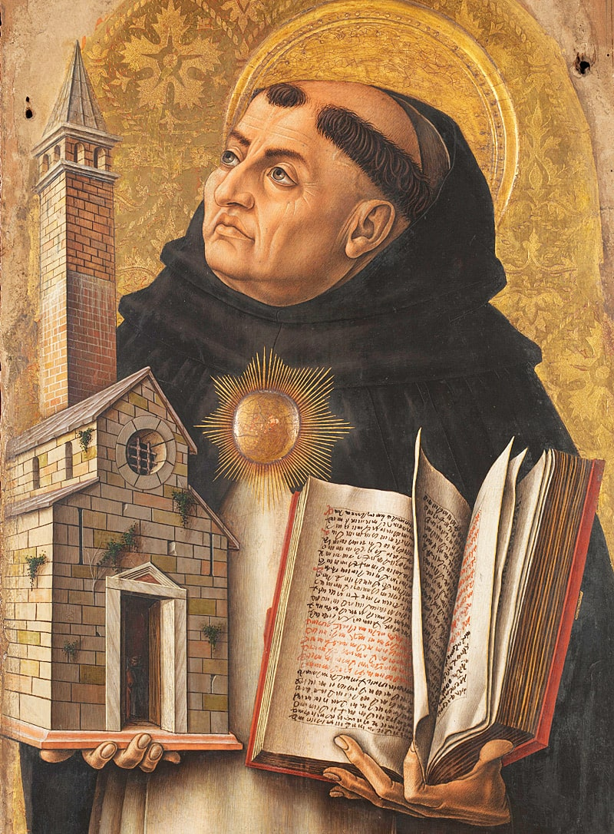
Фома Аквинский
Наиболее крупным представителем схоластики является Фома Аквинский.
Фома полагал, что существует три вида познания Бога:
через разум,
через откровение
через интуицию
Другими словами, он утверждал, что познание Бога может опираться не только на веру, но и на рассудок.
Фома рассматривал мир как систему, основой и смыслом которой является Бог. Духовной сфере противостоит материальная природа, а человек является существом, соединяющим в себе духовное и материальное начала и наиболее близко стоящим к Богу.
Он придерживался течению реализма

Slide 9
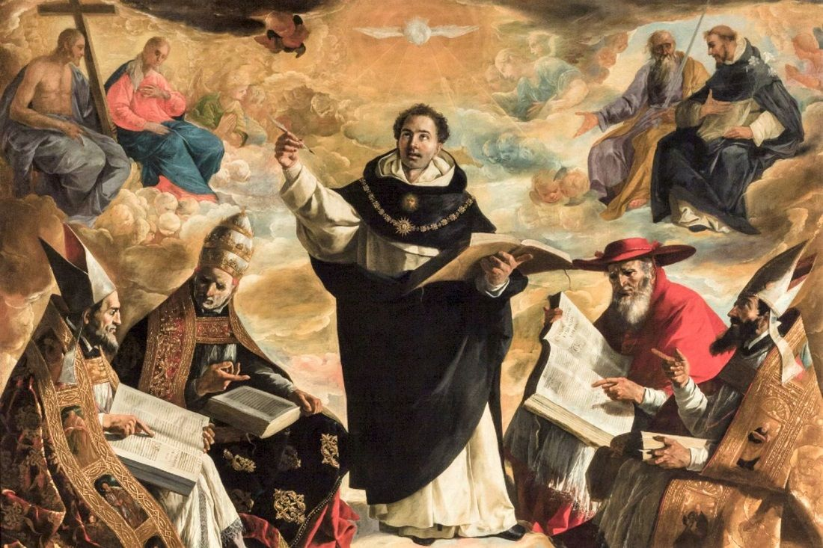
Влияние на культуру и мировоззрение
Основой духовной жизни средневековья было христианство, то и сама жизнь в этот период приобретала характерные черты. Поэтому картина мира для средневекового человека складывалась из образов и толкований Библии. Любая деятельность человека расценивалась в русле религиозных представлений. Все что противоречило религиозным догматам было запрещено на уровне законов. Любые выводы и мнения проходили библейскую цензуру.
Такие особенности мировоззренческих взглядов в средние века привели к тому, что наука не просто стояла на месте, а двигалась назад.
Но при этом Возникает интерес к истории человечества, что привело к анализу памяти

Slide 10
Вывод:
Философия средневековья была однозначна в трактовке своих идей.
Но, несмотря на это, средневековья пробудила интерес к осмыслению исторического процесса, выдвинула идею оптимизма, выразившегося в вере в победу добра над злом и в воскрешение.

